Slide 1
Komplexní čísla 9
VY_32_INOVACE_20-09
Součin a podíl komplexních čísel
v goniometrickém tvaru

Slide 2
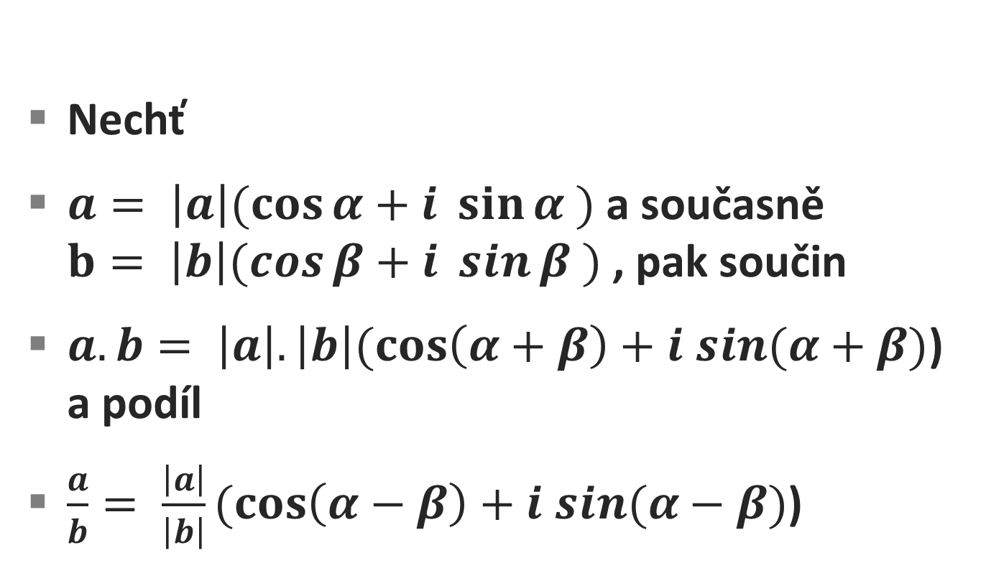
Teorie
Nechť
$a= \left|a\right|(\cos{α}+i \sin{α} )$ a současně
$b= \left|b\right|(\cos{β}+i \sin{β} )$ , pak součin
$a.b= \left|a\right|.\left|b\right|(\cos\left(α+β\right)+i sin(α+β)$)
a podíl
$\frac{a}{b}= \frac{\left|a\right|}{\left|b\right|}(\cos\left(α−β\right)+i sin(α−β)$)

Slide 3
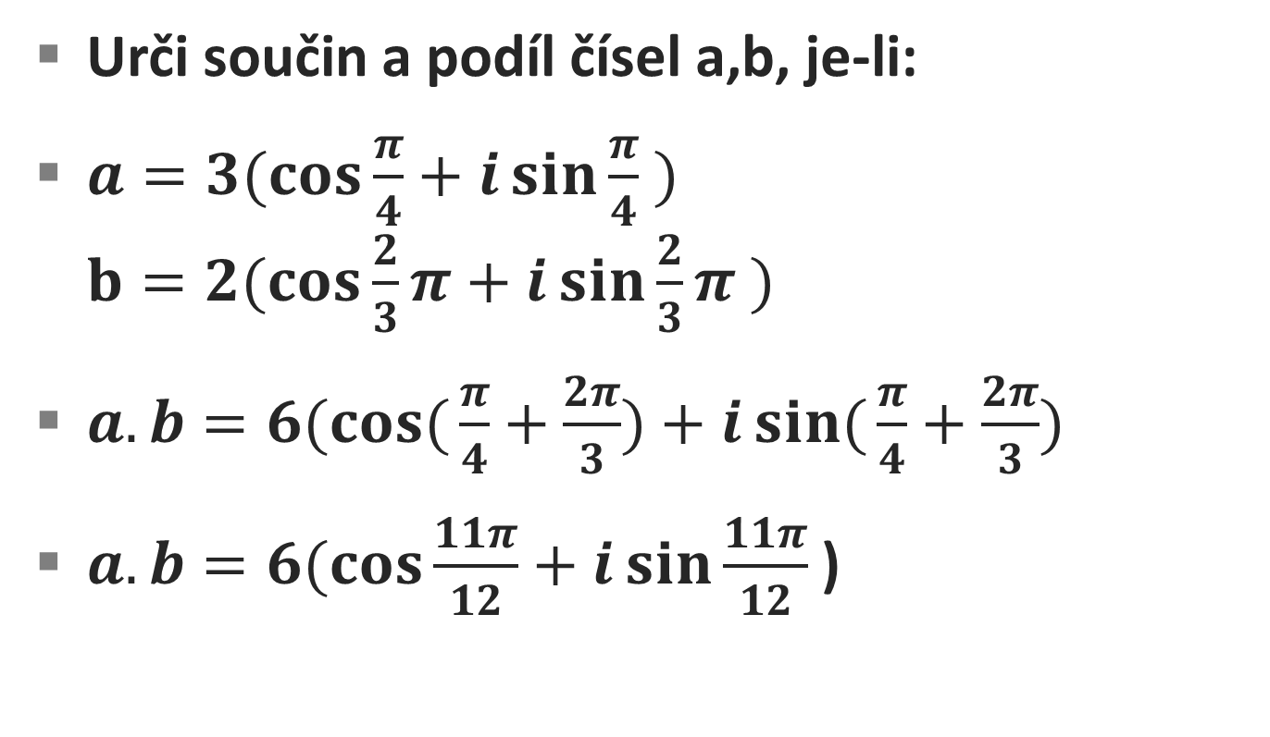
Příklad 1
Urči součin a podíl čísel a,b, je-li:
$a=3(\cos{\frac{π}{4}+i\sin{\frac{π}{4}} )}$
$b=2(\cos{\frac{2}{3}π}+i\sin{\frac{2}{3}π} )$
$a.b=6(cos⁡({\frac{π}{4}+\frac{2π}{3})+isin⁡({\frac{π}{4}}}+\frac{2π}{3})$
$a.b=6(cos⁡{\frac{11π}{12}+isin⁡{\frac{11π}{12}}}$ )

Slide 4
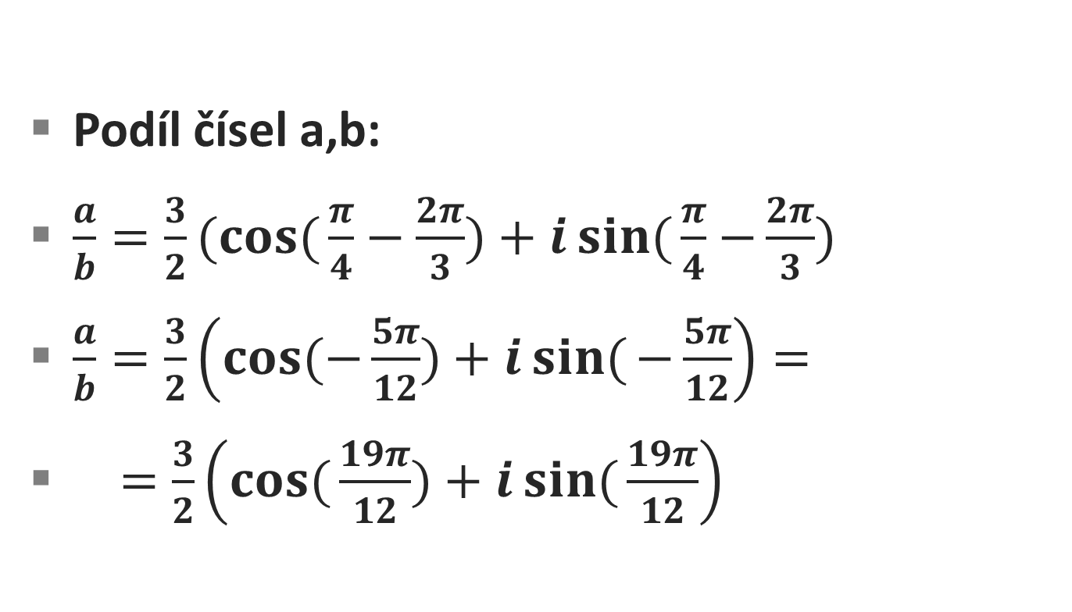
Příklad 1
Podíl čísel a,b:
$\frac{a}{b}=\frac{3}{2}(cos⁡({\frac{π}{4}−\frac{2π}{3})+isin⁡({\frac{π}{4}}−}\frac{2π}{3})$
$\frac{a}{b}=\frac{3}{2}\left(cos⁡(−{\frac{5π}{12})+isin⁡({−\frac{5π}{12}}}\right)=$
$=\frac{3}{2}\left(cos⁡({\frac{19π}{12})+isin⁡({\frac{19π}{12}}}\right)$

Slide 5
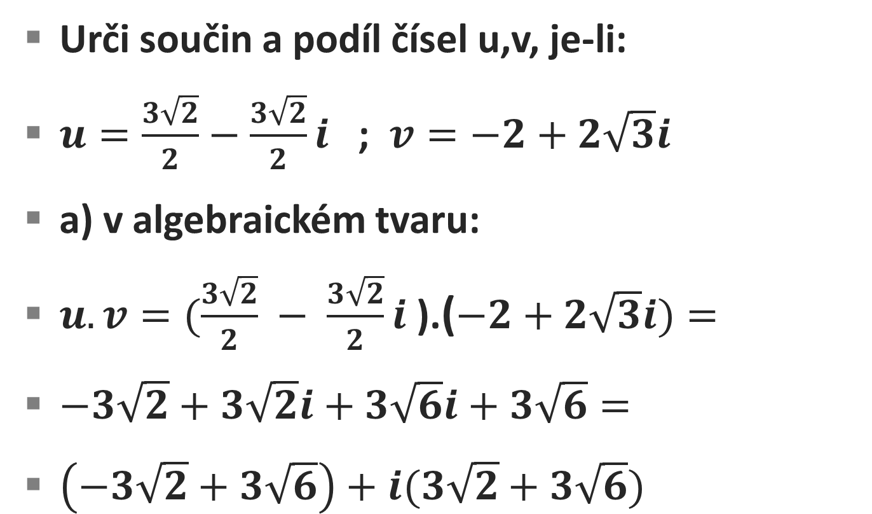
Příklad 2
Urči součin a podíl čísel u,v, je-li:
$u=\frac{3\sqrt{2}}{2}−\frac{3\sqrt{2}}{2}i$ ; $v=−2+2\sqrt{3}i$
a) v algebraickém tvaru:
$u.v=(\frac{3\sqrt{2}}{2} − \frac{3\sqrt{2}}{2}i$).($−2+2\sqrt{3}i)=$
$−3\sqrt{2}+3\sqrt{2}i+3\sqrt{6}i+3\sqrt{6}=$
$\left(−3\sqrt{2}+3\sqrt{6}\right)+i(3\sqrt{2}+3\sqrt{6})$

Slide 6
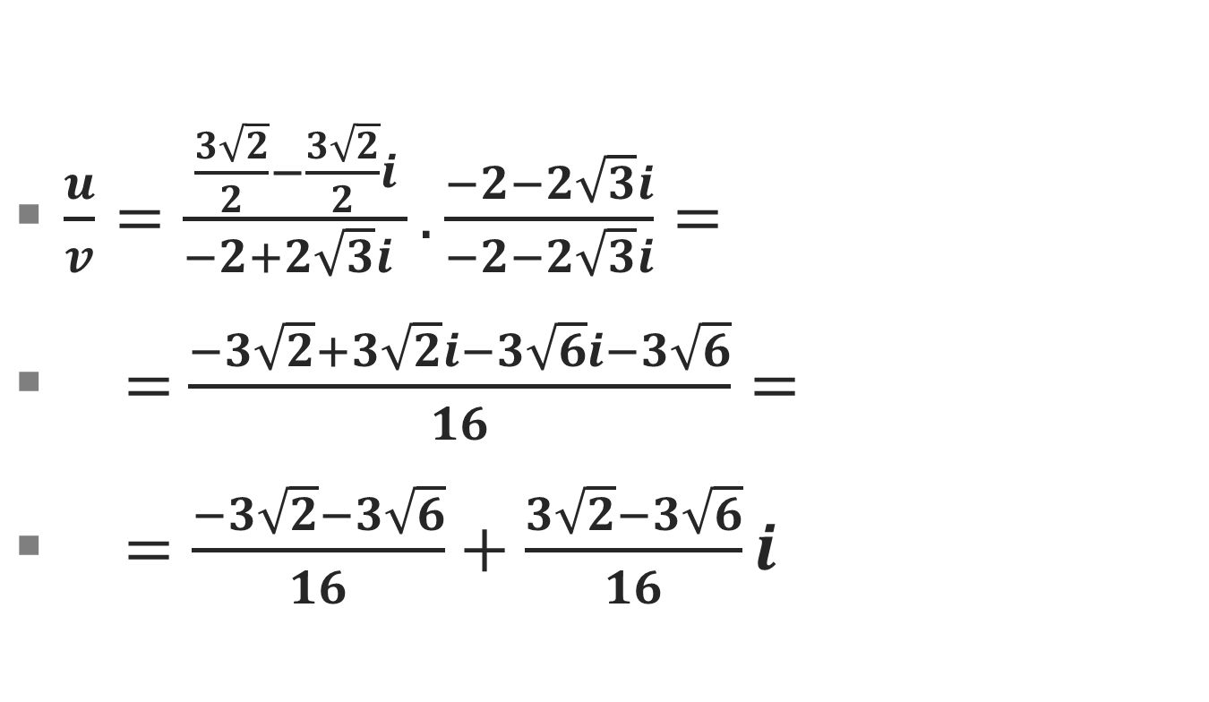
Příklad 2
$\frac{u}{v}=\frac{\frac{3\sqrt{2}}{2}−\frac{3\sqrt{2}}{2}i}{−2+2\sqrt{3}i }.\frac{−2−2\sqrt{3}i}{−2−2\sqrt{3}i}=$
$=$ $\frac{−3\sqrt{2}+3\sqrt{2}i−3\sqrt{6}i−3\sqrt{6}}{16}=$
$=\frac{−3\sqrt{2}−3\sqrt{6}}{16}+\frac{3\sqrt{2}−3\sqrt{6}}{16}i$

Slide 7
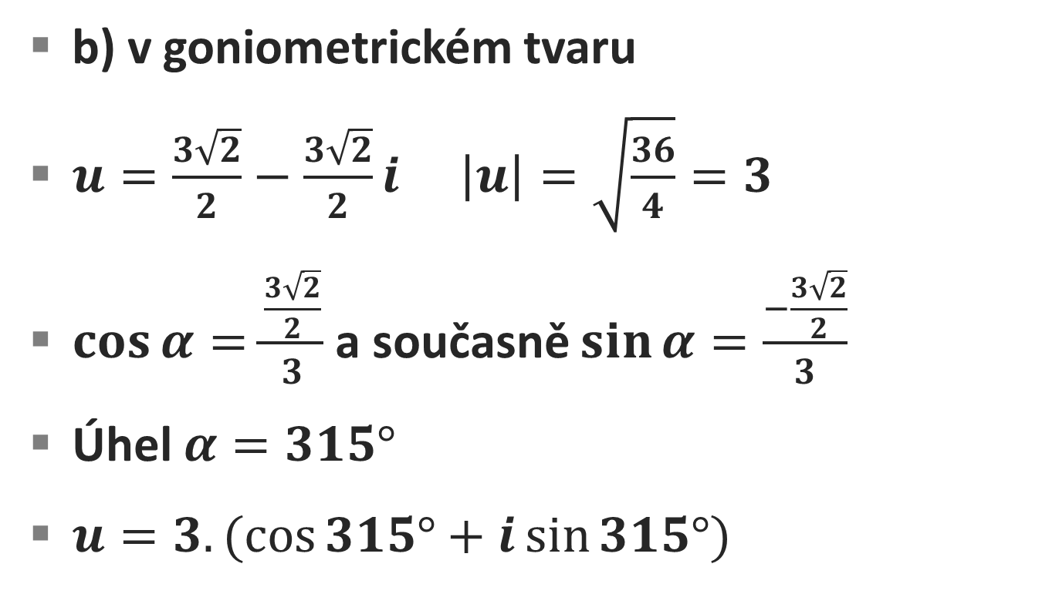
Příklad2
b) v goniometrickém tvaru
$u=\frac{3\sqrt{2}}{2}−\frac{3\sqrt{2}}{2}i$ $\left|u\right|=\sqrt{\frac{36}{4}}=3$
$\cos{α=\frac{\frac{3\sqrt{2}}{2}}{3}}$a současně $\sin{α=\frac{−\frac{3\sqrt{2}}{2}}{3}}$
Úhel $α=315°$
$u=3.(\cos{315°+i\sin{315°)}}$

Slide 8
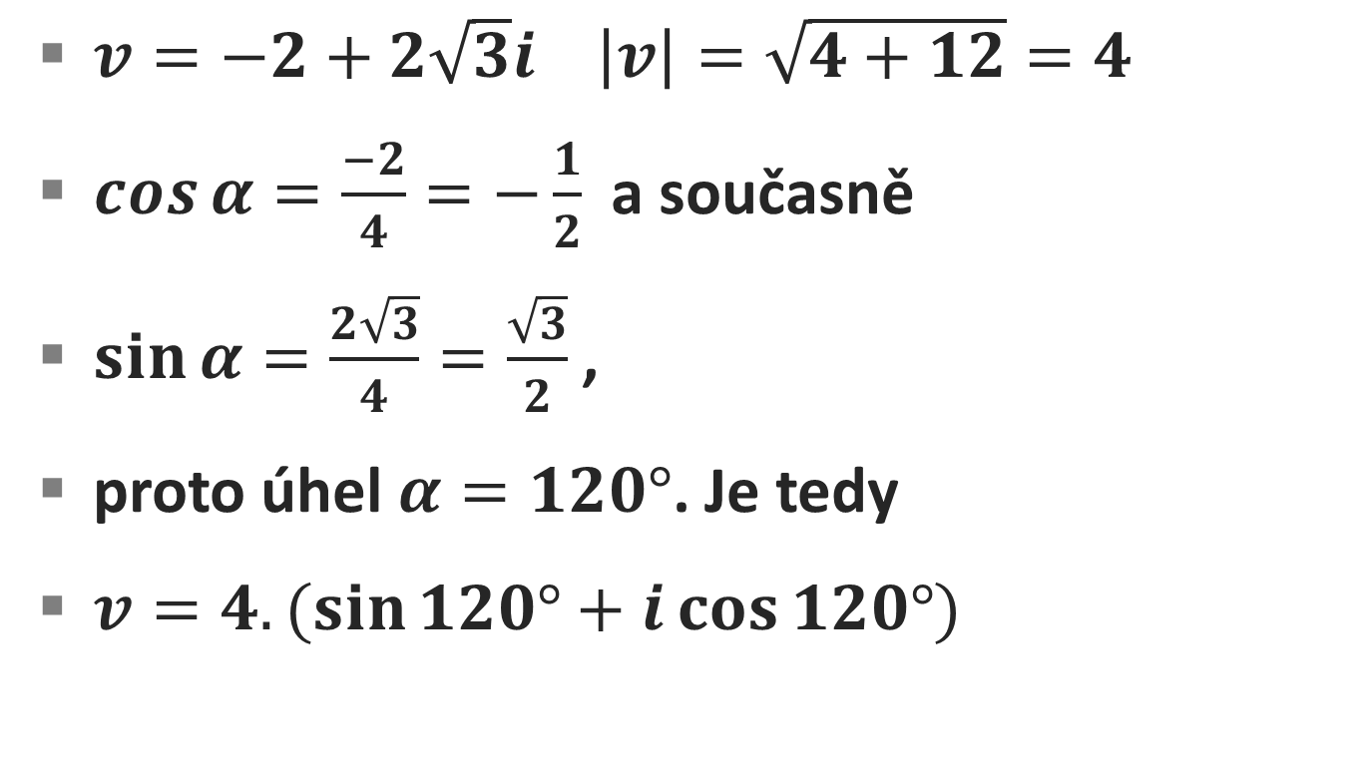
Příklad 2
$v=−2+2\sqrt{3}i$ $\left|v\right|=\sqrt{4+12}=4$
$\cos{α=\frac{−2}{4}=−\frac{1}{2} }$ a současně
$\sin{α=\frac{2\sqrt{3}}{4}=\frac{\sqrt{3}}{2}}$,
proto úhel $α=120°$. Je tedy
$v=4.(\sin{120°+i\cos{120°}{)}}$

Slide 9
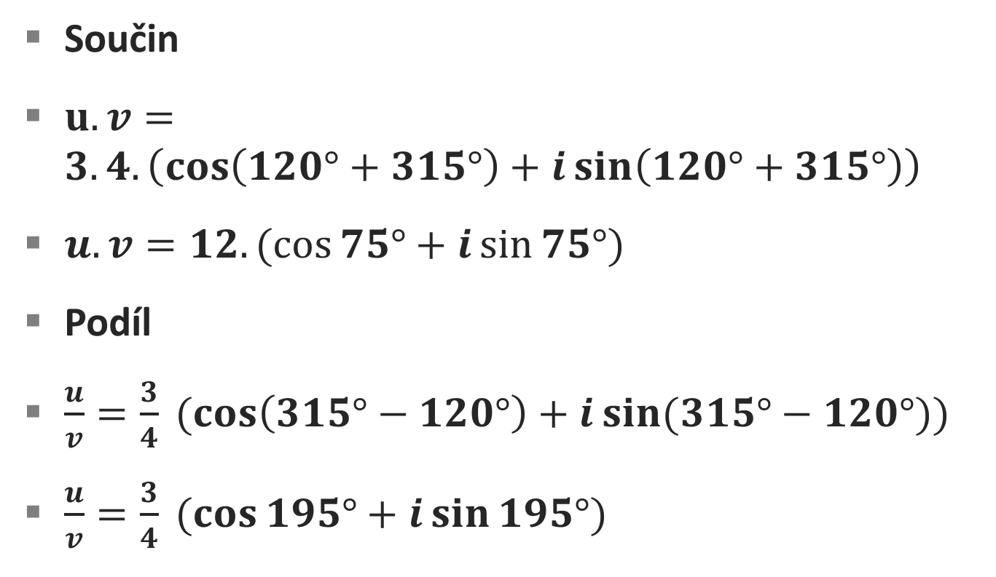
Příklad 2
Součin
$u.v=3.4.\left(\cos\left(120°+315°\right)+i\sin\left(120°+315°\right)\right)$
$u.v=12.(\cos{75°+i\sin{75°)}}$
Podíl
$\frac{u}{v}=\frac{3}{4} (\cos\left(315°−120°\right)+i\sin{(315°−120°))}$
$\frac{u}{v}=\frac{3}{4} (\cos{195°+i\sin{195°)}}$

Slide 10
Děkuji za pozornost.
Autor DUM: Mgr. Jan Bajnar

